Slide 1
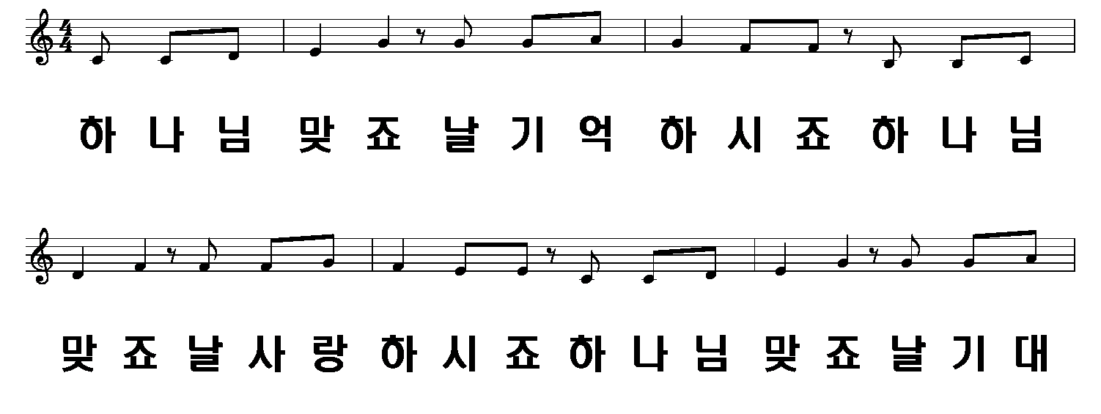
하나님 맞죠

Slide 2
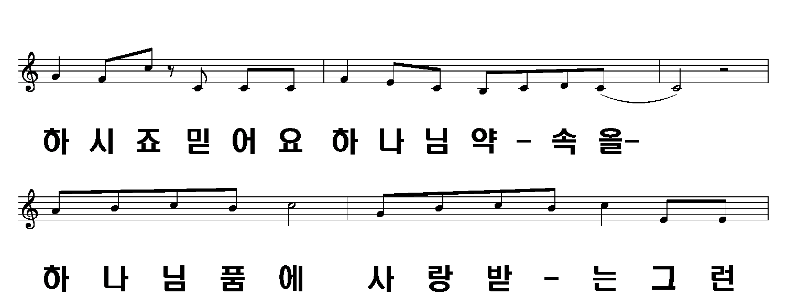
하나님 맞죠

Slide 3
하나님 맞죠

Slide 4
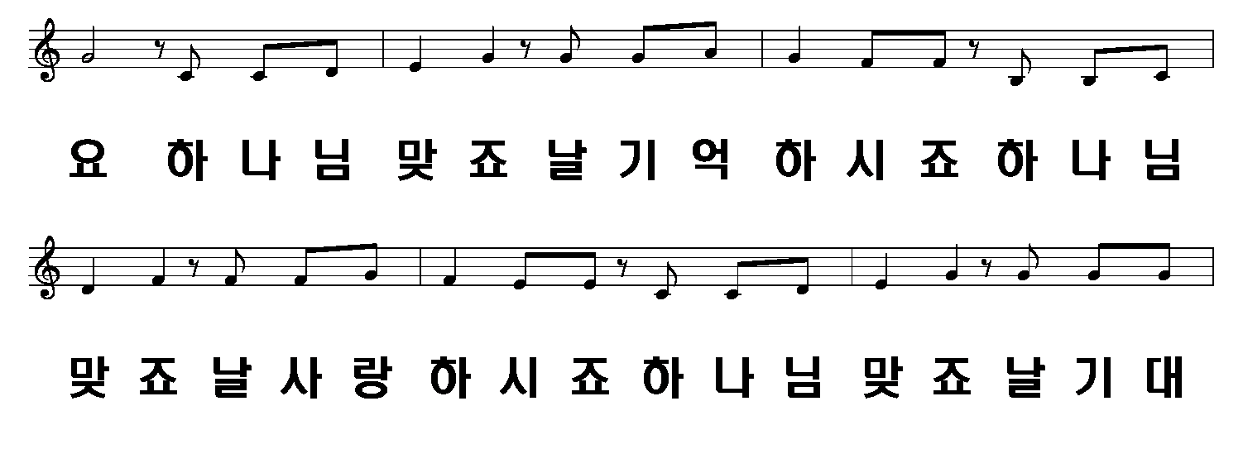
하나님 맞죠

Slide 5
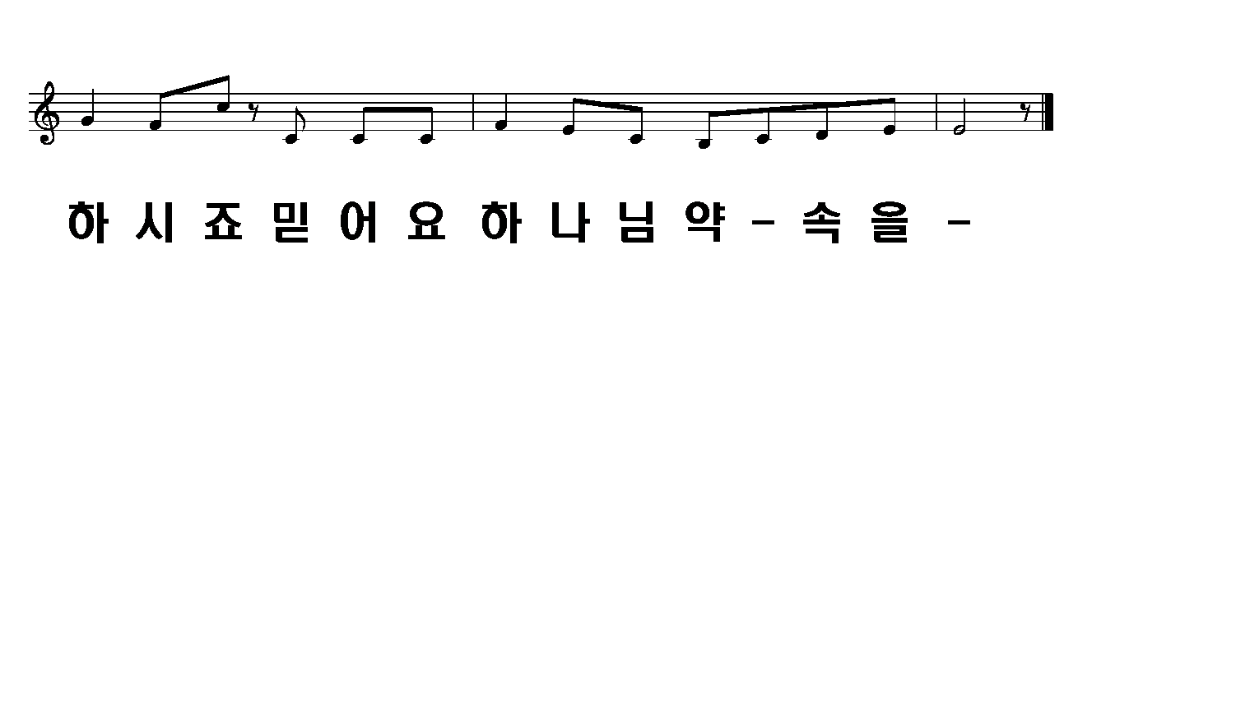
하나님 맞죠

